Slide 1

Shandong University of Science and Technology
“乐溢四方”—一种在线音乐播放器
(基于Web前端技术实现)
小组成员：万思昊、刘朝阳、田祥科
宣讲人：万思昊
2024.3.17
山东科技大学 计算机科学与工程学院

Slide 2
Ⅰ.竞品分析
Analysis for Competitive Products

Slide 3
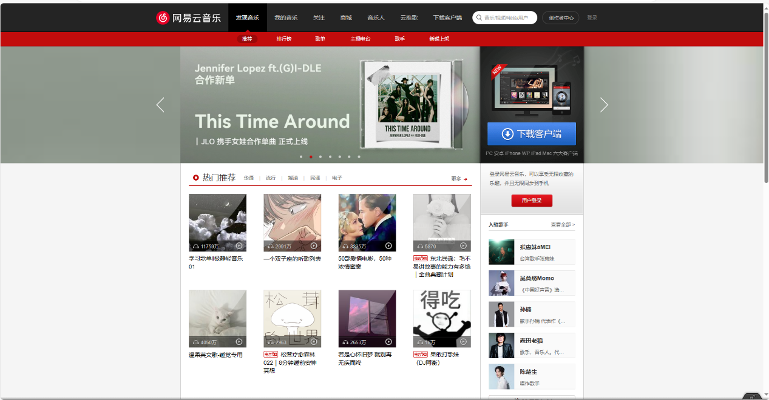
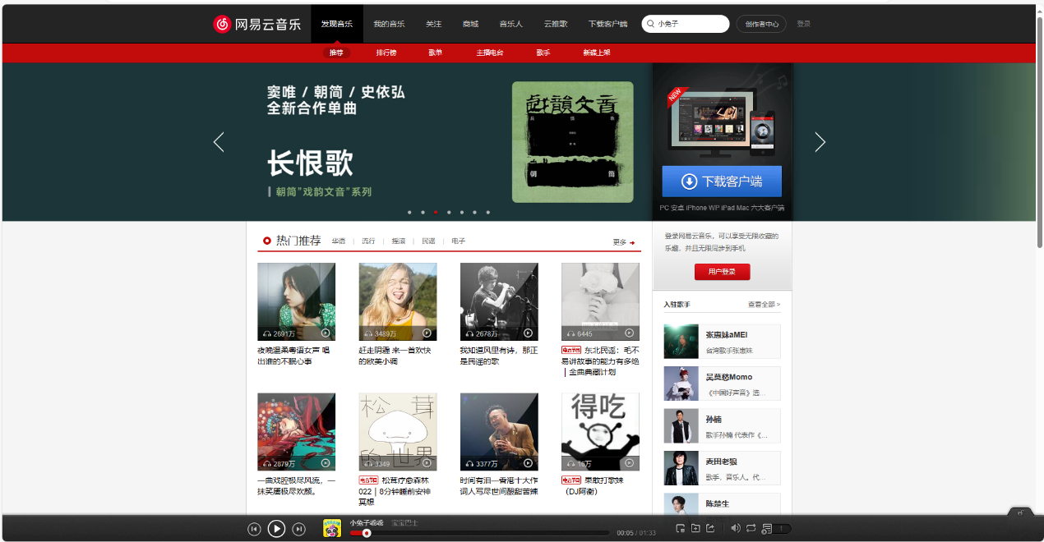
网易云音乐
主界面采用红黑配色导航栏，白色背景，配色对比鲜明舒适。网页左右两侧并无填充内容。首页具有轮播推荐图，有较大的一块版面用于放置客户端的下载链接，下方是热门歌单推荐，可以印证初步调查中该网站着重于歌单的特点。继续向下滚动可以看到“新碟上架”和“榜单”板块。
当鼠标移至网页最下方，可以看到出现了音乐播放进度条和一些图标，供用户进行调整。当鼠标移至图标上方时，图标会发生明暗变化，并且会有提示字出现，说明该图标的作用。
山东科技大学 计算机科学与工程学院

Slide 4
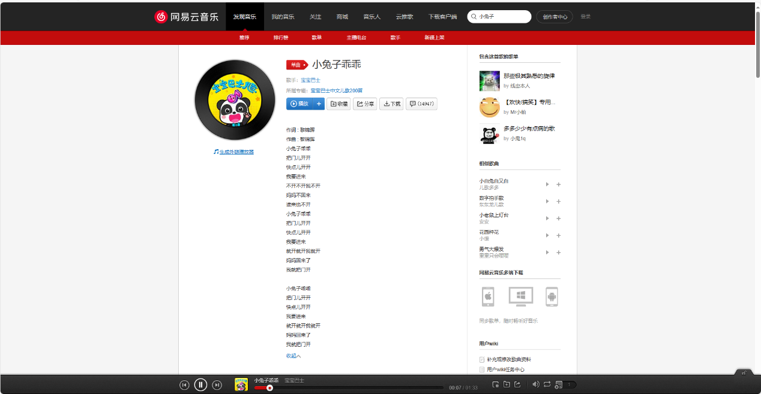
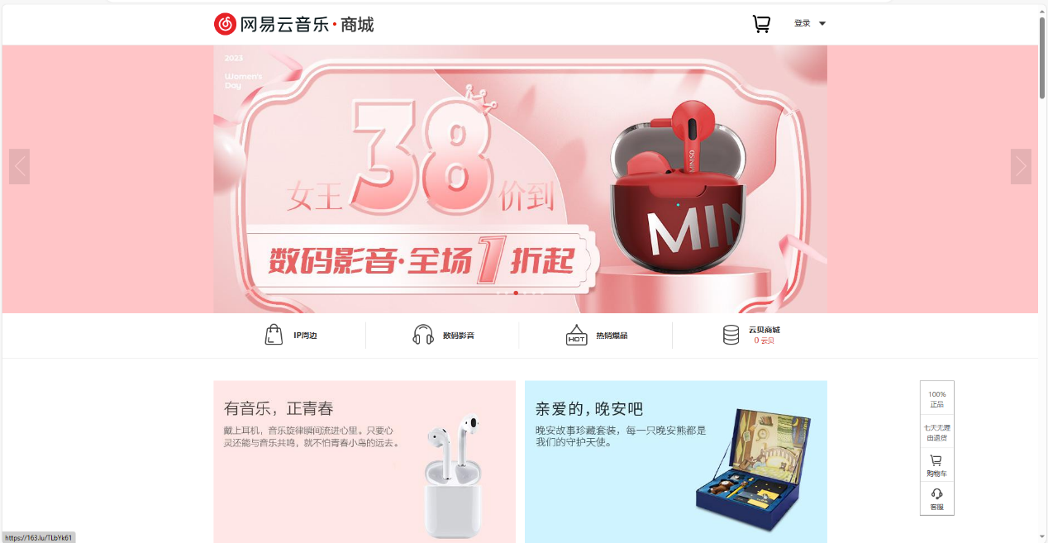
网易云音乐
歌曲播放界面，总体上看较为简介或者说平庸，灰白色背景缺乏吸引力。上方导航栏没有变化。
商城页面，会售卖各种听音乐所需要的硬件设备，这已经是购物网站的功能，上方导航栏消失。
山东科技大学 计算机科学与工程学院

Slide 5
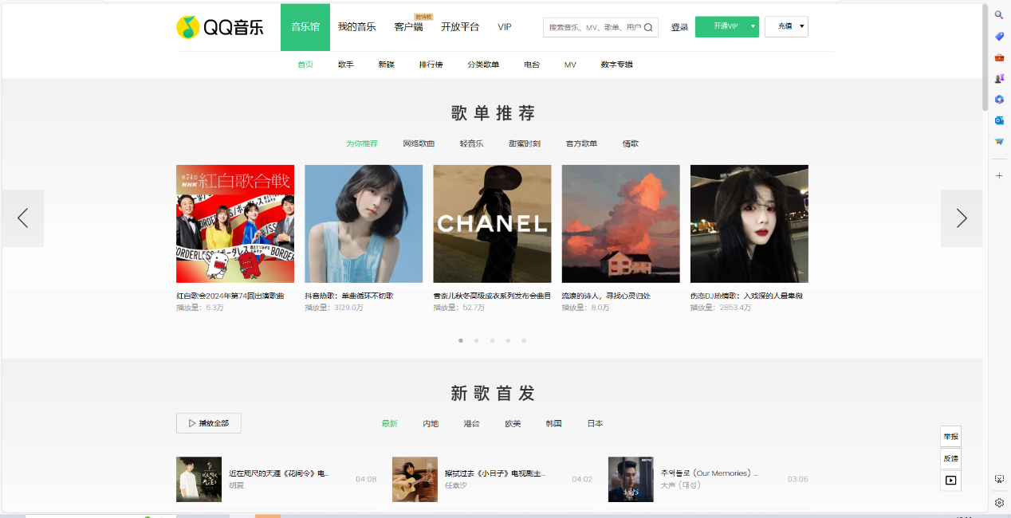
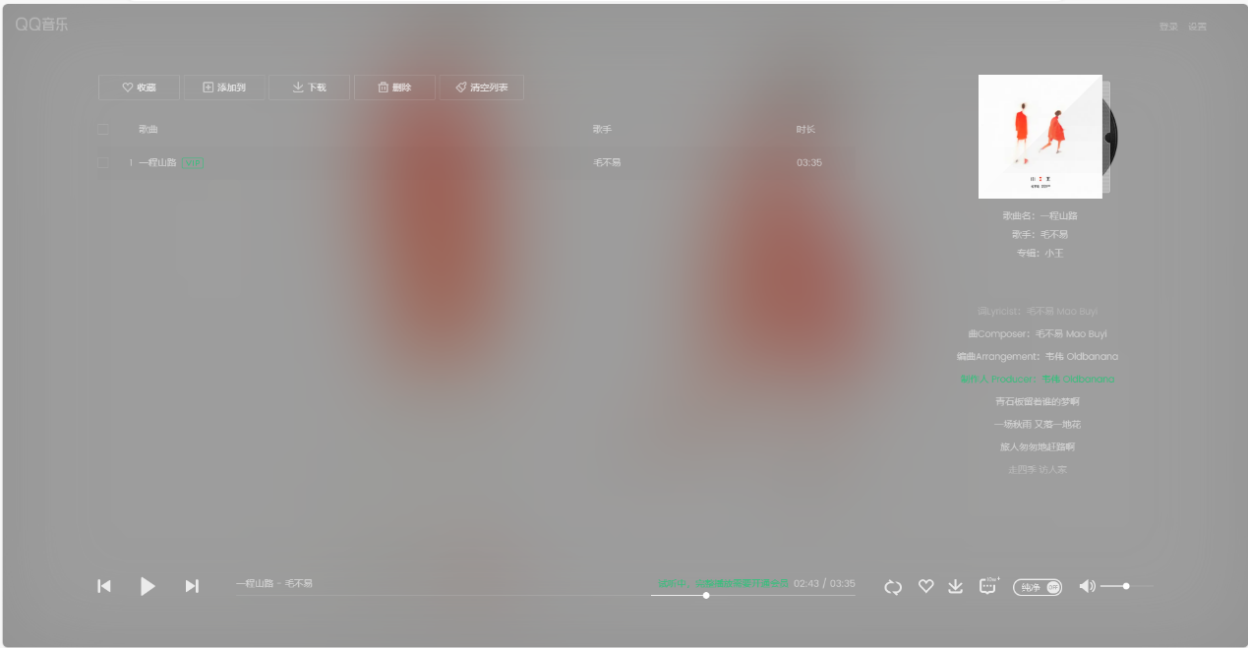
QQ音乐
首页使用乳白色导航栏和灰白色背景，通过颜色的细微差别来对不同的模块做出区分。网页整体较为简洁，比较前者，主页并没有播放进度条。
在歌曲播放页，显示了当前的播放列表，右侧还有滚动的歌词，下方是经典的进度条和各项设置。播放页是一个单独的新网页，并没有顶部导航栏。
山东科技大学 计算机科学与工程学院

Slide 6
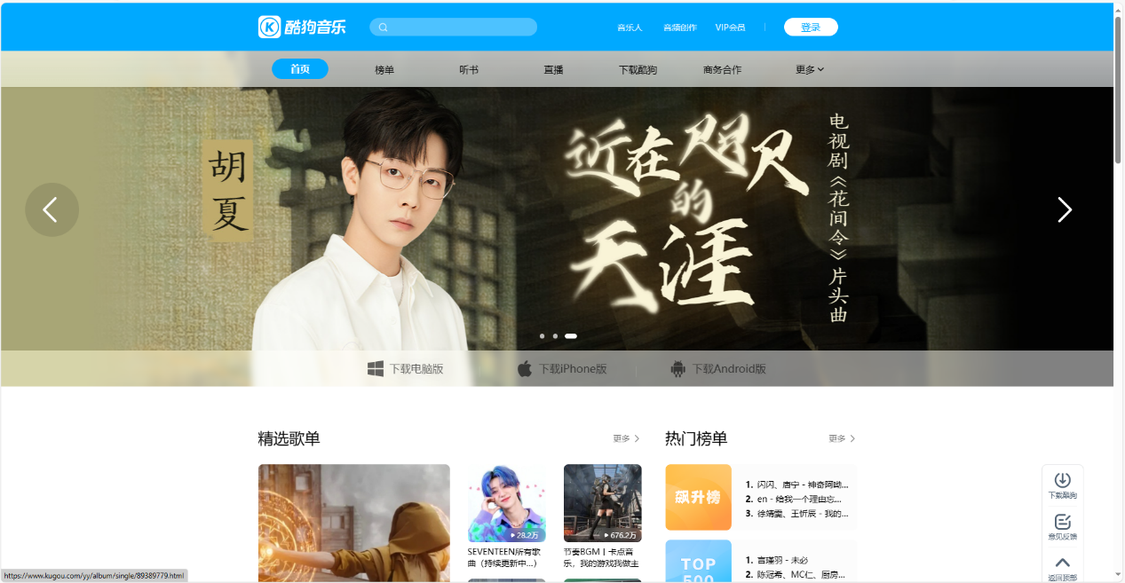
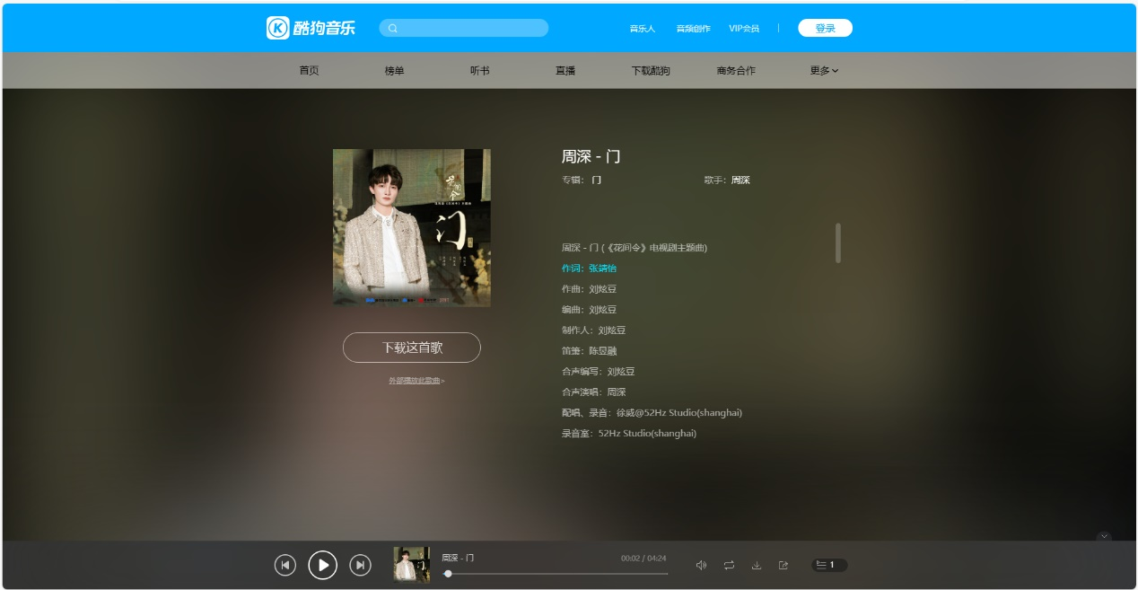
酷狗音乐
首页与QQ音乐相似采用蓝色导航栏，不同的白色区分模块。注意到三个不同的音乐网站都将歌单（精选歌单、热门歌单等）放在较靠前的位置。
界面中仍保存主导航栏，与QQ音乐相比，播放列表需要点击下方图标，而该图标并没有文字说明。一些本应是基本功能的选项被压缩至“更多”中
山东科技大学 计算机科学与工程学院

Slide 7
存在问题
导航栏内容关于按照关于主要业务的相关性递降排列。这些音乐网站将听音乐所需要的单曲、歌手等选项与关注、榜单等混合，导致排列混乱，甚至还将网上购物、网上直播平台糅合其中，导致导航栏产生了混乱。
在网页中对于某些内容出现重复呈现的现象，比如一个网页的不同区域同时出现了VIP充值选项或者客户端下载链接。
网站糅合了许多并不属于音乐网站的功能，并将其至于较为重要的位置，使得原本的功能遭到挤占。
人机交互性能不足，比如某些图标并没有任何的文字解释，不能排除有些客户无法仅凭图标判断功能的可能性，有些地方缺乏可能需要的提示。
缺乏足够的网页环境修饰，网易云音乐的播放界面较为简陋，使得用户体验相较于另外两项产品存在较大差距，应当设计简介且使人感到舒适的配色，从而使用户在享受音乐时不会受到网页的刺激。
山东科技大学 计算机科学与工程学院

Slide 8
Ⅱ.需求分析与产品规划
Demand Analysis & Product Planning

Slide 9
需求分析
作为一款网页端软件，首先能够运行，能够播放音乐
应当具备音乐软件的具体功能，如显示音乐进度、显示歌词、显示多种音乐选取和播放功能
用户界面应当清晰友好，不要让用户有xx的冲动，具备良好的人机交互性能，足够吸引用户
网页不要太过于卡顿
能够具备个性化需求定制，可视化展示用户相关数据
软件具有一定的社交功能，如论坛等
音乐能够根据随机或者趋势进行分类并推送给用户(不实现推荐算法，仅实现前端)
山东科技大学 计算机科学与工程学院

Slide 10
创新点
个性化数据可视化展示
人机交互友好性
网页流畅性与加速计算
山东科技大学 计算机科学与工程学院

Slide 11
小组分工
万思昊：数据可视化部分、人机交互部分、性能优化和部署部分，以及报告撰写、PPT撰写
刘朝阳：主要Web代码编写。包括首页和home功能页，以及播放页等等，构建软件框架
田祥科：首页、关于页、客户端下载页等初始交互部分代码编写和优化；报告撰写
山东科技大学 计算机科学与工程学院

Slide 12
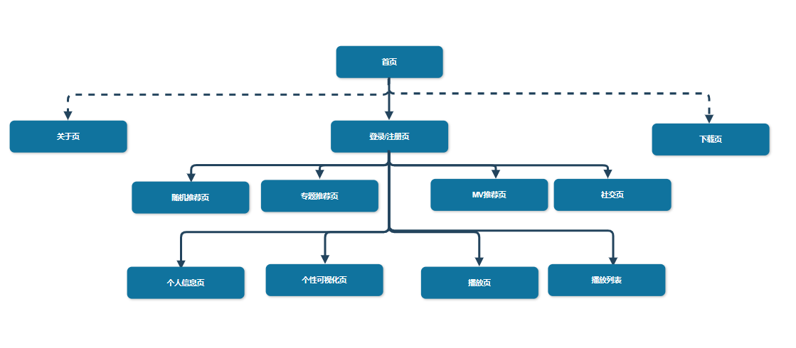
功能模块图
山东科技大学 计算机科学与工程学院

Slide 13
时间安排
第四周：完成课设并撰写报告
山东科技大学 计算机科学与工程学院

Slide 14
Ⅲ.拟采用技术和开发环境
Adoption of Technology & Development Environment

Slide 15
采用技术
HTML5,CSS,JavaScript
Echarts、WebGL(可选)
山东科技大学 计算机科学与工程学院

Slide 16
开发环境
VSCode(用于实现部署调用)
Sublime Text(编写轻量文件)
山东科技大学 计算机科学与工程学院

Slide 17
Ⅳ.预期目标
Expected Goal

Slide 18
预期目标
能够对软件进行路演和展示，完成相关文档、PPT撰写
实现三大创新点：个性化、交互友好性、运行效率
实现音乐播放器本体内容：推荐/社交(硬编码)、播放、切换和展示、网页基本功能(登录等，硬编码)
符合主流前端页面设计
实现有效代码管理和文档管理
山东科技大学 计算机科学与工程学院

